Slide 1
TIẾNG VIỆT 2
Tập 1
Chia sẻ và đọc:
Làm việc thật là vui

Slide 2
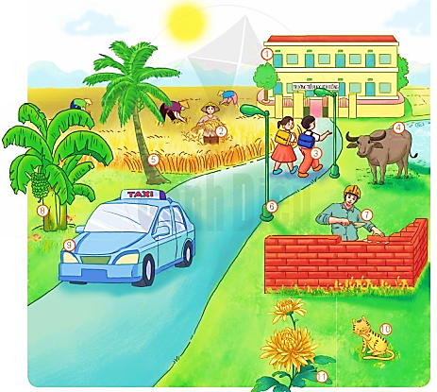

Quan sát bức tranh và cho biết:
Đây là những ai, những vật gì, con gì ?
Mỗi người trong bức tranh làm gì?
Mỗi vật, mỗi con vật trong tranh có ích gì?

Slide 3
1
Trường tiểu học
Nông dân
Con trâu
Cây dừa
4
2
5
3
Học sinh
Cây chuối
8
6
7
9
Thợ xây
Xe taxi
Con mèo
Đèn đường
10
11
Bông hoa
Notes:
Thầy cô bấm vào từng ô số để hiện ra từng khung tương ứng
Thây cô hỏi hs và trả lời từng câu tương ứng
Mỗi người trong bức tranh làm gì?
Mỗi vật, mỗi con vật trong tranh có ích gì?

Slide 4

2. Tìm thêm các từ ngữ ở ngoài bài học
a) Chỉ người:
ông, bà, bố, cô, chú, thím.
Sự vật
b) Chỉ vật:
công viên, rạp chiếu phim, sở thú, bệnh viện, trường học,…
c) Chỉ con vật:
con chó, con khỉ, con dê, con ngựa, con mèo, ...
d) Chỉ thời gian:
d) Chỉ thời gian:
giây, tích tắc.

Slide 5
Ghi nhớ
Các từ chỉ người, vật, con vật, thời gian,...được gọi chung là các từ ngữ chỉ sự vật.

